Slide 1
Мастер-класс для педагогов «Приемы и методы борьбы со стрессом»
Муниципальный конкурс наставников и педагогов
«Формула профессионального успеха»
Педагоги-психологи МОУ «Бессоновская СОШ»
Гречаник Элеонора Александровна,
Климова Кристина Юрьевна

Slide 2
создание условий для самореализации молодого специалиста; помощь в организации методической стороны занятия, оформление документации, организация консультаций с родителями учащихся, осуществление индивидуальной работы; помощь в формировании профессионально-значимых качеств путем применения полученных знаний на практике; передача ценностей, норм и традиций профессионального сообщества педагогов; создание условий для рефлексии и критического мышления молодого педагога.
Важность наставничества

Slide 3
Стрессоустойчивость личности - это комплекс качеств, которые позволяют человеку спокойно справляться с действием факторов стресса, не проявляя при этом отрицательных эмоций, влияющих на самого человека и его деятельность, а также на окружающих; не приводящих к психическим расстройствам. Значимая тема - формирование умений борьбы со стрессом у самого молодого педагога-психолога, а также формирование у него умений организации работы в борьбе со стрессовыми состояниями для педагогов образовательного учреждения.
Цель мастер-класса – научить молодого
педагога-психолога методам и способам борьбы со стрессом для педагогов

Slide 4
Стадии стресса
1
2
3
ТРЕВОГА
РЕЗИСТЕНТНОСТЬ
ИСТОЩЕНИЕ
Это абсолютно нормальная реакция. В идеале именно на этой стадии стресс и заканчивается — но это у людей подготовленных.
Активизируются защитные
силы. Если раздражающий
фактор исчезает или человек грамотно противостоит ему, шансы свести стресс к нулю максимальны.
Организм не поддерживает работу защитных механизмов, постепенно они иссякают, нет возможности избавиться от раздражителя. На этом этапе развивается хроническая усталость.

Slide 5
Симптомы стресса Для педагогов более актуальным будет вопрос о том, как различить усталость и эмоциональное выгорание, ведь мы очень сильно подвержены и одному, и другому. На самом деле диагностика довольно проста. Для двух этих состояний характерны одни и те же симптомы, их разделяют на:
ФИЗИЧЕСКИЕ
ПСИХОЛОГИЧЕСКИЕ
ПОВЕДЕНЧЕСКИЕ
головная боль, проблемы с кровообращением, учащенное сердцебиение, напряжение, нарушения сна, головокружение, плохой или, наоборот, повышенный аппетит.
негативные установки по отношению к детям, родителям, коллегам, работе, чувство раздражения, тревоги, падающая самооценка, апатия, чувство вины.
срывы, снижение продуктивности, злоупотребление кофе, лекарствами, суетливость, вспыльчивость.

Slide 6
Методики диагностики стресса
01 | Опросник «Определение нервно-психического напряжения» Т.Немчина
02 | Шкала психологического
стресса PSM25
03 | Шкала оценки трудности
и неопределенности ситуации (ОТНС)
04 | Анкета «Эмоционально-напряженные ситуации» (ЭНС)
06 | Преодоление трудных жизненных ситуаций (ПТЖС)
05 | Опросник
«Копинг-стратегии»

Slide 7
Вам предлагается 9 ситуаций. Отметьте на листике, какие из них Вас больше всего приводят к нестабильному эмоциональному состоянию. 1. Вы замечаете, что кто-то наблюдает за вами. 2. Вы хотите позвонить по телефону, а нужный номер постоянно занят. 3. Вы ведете автомобиль, а рядом сидящие непрерывно дают вам советы. 4. Вы с кем-то беседуете, а третий постоянно вмешивается в ваш разговор. 5. Кто-то без причины повышает голос. 6. Кто-либо прерывает ход ваших мыслей. 7. Вас раздражает комбинация цветов, по вашему мнению, не сочетаемых друг с другом. 8. Когда при рукопожатии вы ощущаете слабую ладонь партнера. 9. Разговор с человеком, который все знает лучше вас.
Тест «Скрытый стресс»
Результат: если Вы отметили 5 и более ситуаций, это означает, что
повседневные неприятности негативно влияют на Ваше эмоциональное состояние

Slide 8
Глубокое дыхание позволяет расслабиться вне зависимости от мыслей, которые одолевают человека. В стрессовых ситуациях дыхание учащается и организму не хватает кислорода. Глубокое дыхание способствует поступлению жизненно важных элементов в мозг и во все клетки в нужных объемах. Упражнение «Воздушный шарик» Примите удобную позу, закройте глаза, дышите глубоко и ровно. Представьте себе, что в животе у вас воздушный шарик. Вы вдыхаете медленно, глубоко-глубоко, и чувствуете, как он надувается... Вот он стал большим и легким. Когда вы почувствуете, что не можете больше его надуть, задержите дыхание, не спеша сосчитайте про себя до пяти, после чего медленно и спокойно выдыхайте. Шарик сдувается... А потом - надувается вновь... Сделайте так пять-шесть раз, потом медленно откройте глаза и спокойно посидите одну-две минуты.
Восстанавливаем дыхание

Slide 9
Упражнения для развития умения управлять состоянием мышечного напряжения и расслабления
01 | «Лимон»
02 | «Приседание»
03 | «Гора с плеч»
04 | «Сосулька»
05 | «Звуковая гимнастика»

Slide 10
Упражнение «Пальцы» Инструкция: Положите руки на колени и переплетите пальцы, оставив свободными большие пальцы. По команде «Начали!» медленно вращайте большие пальцы один вокруг другого с постоянной скоростью и в одном направлении, следя за тем, чтобы они не касались друг друга. Сосредоточьте внимание на этом движении. По команде «Стоп!» остановите движение (повторите упражнение 5-6 раз). Упражнение «Ловец блага» Инструкция: Найдите, пожалуйста, положительные моменты в следующих ситуациях. Что бы с вами не случилось, во всем старайтесь находить положительные стороны. Давайте потренируемся: 1. Вы собираетесь на работу, погода встречает вас проливным дождем. 2. Вы опоздали на автобус. 3. У вас нет денег, чтобы уехать куда-нибудь в отпуск. Участники называют для каждой ситуации свои положительные моменты. Каждый по очереди проговаривает эти моменты. Указав более 5 положительных моментов в каждой предложенной ситуации, мы по праву можем считать себя «ловцом блага».

Slide 11
Упражнение «Стоп -кадр» У каждого в жизни наступает момент, когда «все плохо» и человек чувствует себя подавленным. Мы думаем, анализируем, бежим, не можем остановиться. Главная проблема нашего времени ОСТАНОВИТЬСЯ! Просто остановиться и побыть в моменте. Давайте выполним простые упражнение «Стоп - кадр!». Его можно практиковать в любой ситуации, в любом положении. Остановитесь, как съемка в фильме, пройдите по всем уровням и задайте себе следующие вопросы:
телесный
эмоциональный
когнитивный
поведенческий
Что делает мое тело, как я себя чувствую в телесном плане?
Какие эмоции у меня сейчас? Радость, печаль, грусть, тревога, воодушевление?
Куда мчатся сейчас мои мысли?
Что бы я хотел сделать в данный момент, куда бы хотел пойти?

Slide 12
Мы уверены, что большинство из методов вам и так известны, однако, в повседневной жизни мы забываем про обычные действия, из которых и складывается наше душевное равновесие и психологическое здоровье
1
ВЗМАХИ РУКАМИ
2
УБОРКА
Раскладывание вещей по местам помогает упорядочить мысли! Внешний порядок и организованность человек бессознательно переносит на собственную жизнь.
У многих людей стресс выражается в том, что зажимаются, теряют эластичность мышцы плечевого пояса, шеи и пояснично-крестцового отдела позвоночник.
3
ЛАДОНИ
4
27
ПРЕДМЕТОВ
Изо всех сил потрите ладони друг о друга, пока они не станут горячими. Также полезно растереть уши. Так вы сможете взбодриться и сосредоточиться на работе
Восточные практики гласят:« если хотите избавиться от печали и стресса, то передвиньте 27 предметов"

Slide 13
Упражнение «Капитан лайнера» Представьте, что Вы летите в самолете, и у него вдруг… Как думаете, какая реакция капитана больше подойдет?
1
2
Капитан объявил: «Сохраняйте спокойствие и пристегните ремни! Нас сейчас потрясет, но до дома мы доберемся в целости и сохранности».
Капитан лайнера выскочил из кабины, начал бегать по проходу между креслами с криками: «Караул! Самолет неисправен! Что делать?»

Slide 14
У какого из этих капитанов больше шансов удачно посадить самолет? А теперь задумайтесь о собственной жизни, капитаном которой являетесь вы. С каким настроем больше шансов удачно решить любую проблему: «Я найду выход» или «я пропал»? В этом суть позитивного мышления: оно не гарантирует положительного исхода, но значительно повышает его вероятность и уменьшает тревогу. Вы – это полное собрание всех ваших мыслей. Частые негативные мысли формируют самые стойкие подсознательные программы. Любая сознательная мысль, повторенная много раз, превращается в программу действий. Тренируйте сознание, как и мускулы, стараясь не уходить в панику, концентрируйтесь на собственных возможностях!

Slide 15
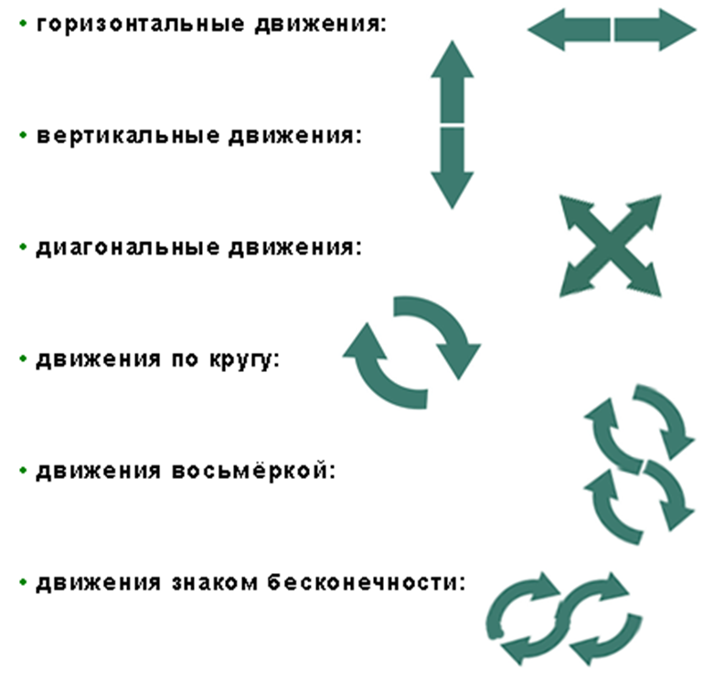
Десенсибилизация и переработка движением глаз

Slide 16
Это упражнение поможет избавиться от стресса. Рекомендуется делать его регулярно. Примите удобную для себя позу, постарайтесь расслабиться. Почувствуйте свое тело, себя в теле, поставьте ноги плотно на пол, дышите ровно и спокойно. Закройте глаза и попробуйте вспомнить место, в котором Вам было безопасно и спокойно. Это может быть реальное место из вашего прошлого или вымышленное место, место из какого-то фильма или книги. Опишите это место: как оно выглядит и чем оно наполнено (звуками, запахами). Какой(ая) Вы в этом месте? Как это состояние отражается в теле здесь и сейчас? Что Вы чувствуете? Какие мысли приходят в голову? Побудьте в этом месте и в этом состоянии столько, сколько хочется, затем постепенно возвращайтесь. Запомните это место - оно только Ваше, никто не сможет оказаться в нем кроме Вас. Вы можете возвращаться в него столько раз, сколько будет необходимо, чтобы почувствовать себя в безопасности, расслабленно, спокойно и гармонично. А теперь ответьте на вопрос: что поможет Вам возвращаться в это место - какой-то образ, ассоциация, звук, запах, мысль, чувство, ощущение, возможно что-то ещё?
Техника «Безопасное место»

Slide 17
Техника для снятия стресса «Стаканчик для крика»

Slide 18
«Когда мы больше не в состоянии изменить ситуацию, перед нами стоит задача изменить себя»
― Виктор Франкл

Slide 19
Благодарим за внимание!

